Slide 1

VIDEO MỘT SỐ NGÀY LỄ HỘI HỘI CỦA QUÊ HƯƠNG
ĐỘ TUỔI: 4-5 TUỔI
ĐƠN VỊ: TRƯỜNG MẦM NON YÊN HÒA

Slide 2
Lễ hội báo bản – Yên Từ - Yên Mô

Slide 3
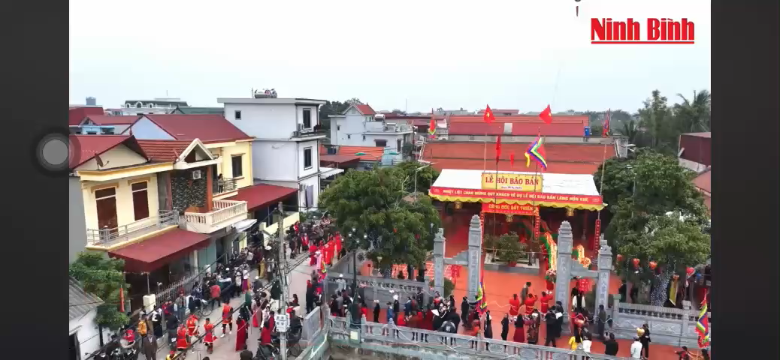

Slide 4
Lễ hội Hoa Lư – Ninh Bình

Slide 5
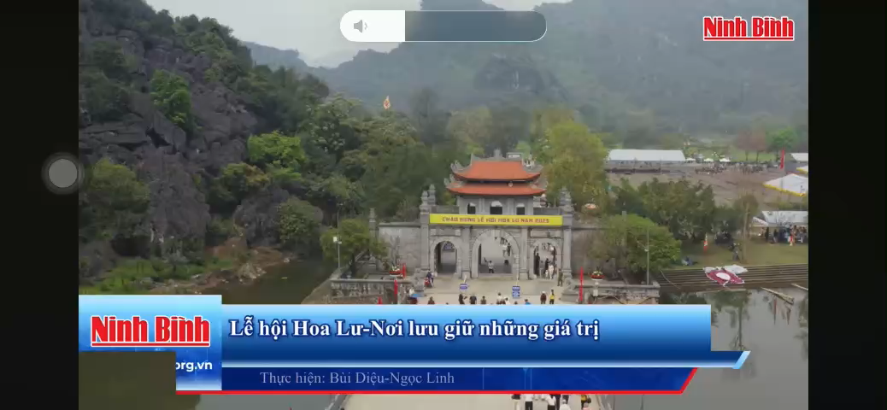

Slide 6

CẢM ƠN CÁC CON ĐÃ CHÚ Ý LẮNG NGHE

